Slide 1
ESTRUCTURA DEL ESTADO DE RESULTADOS INTEGRAL
Área Académica: Licenciatura en Ingeniería Industrial
Profesor(a): Lc. María Eugenia Alcántara Hernández
Periodo: Enero-junio 2017

Slide 2
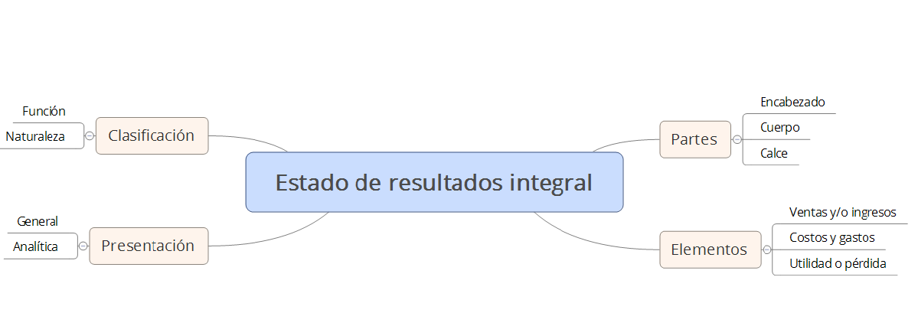

Slide 3
Referencias
I.M.C.P. (2016). Normas de Información Financiera. México: I.M.C.P.

